Slide 1
上次课回顾
树的定义和基本术语
二叉树的基本性质
二叉树的存储结构

Slide 2
教学要点及要求
先序、中序、后序递归遍历二叉树
中序非递归遍历二叉树
二叉树的中序线索化算法
熟练掌握二叉树的各种遍历方法的递归、非递归算法
掌握二叉树中序线索化过程，掌握中序线索化二叉树的遍历方法。

Slide 3
  二叉树的存储结构
    顺序存储结构
      实现：按满二叉树的结点层次编号，依次存放二叉树中的数据元素
      特点：
        结点间关系蕴含在其存储位置中
        浪费空间，适于存满二叉树和完全二叉树
a
b
c
1 2 3 4 5 6 7 8 9 10 11
a b c d e 0 0 0 0 f g
d
e
f
g

Slide 4
    链式存储结构
      二叉链表
typedef struct Node
{
  DataType data;
  struct Node *LChild;
  struct Node *RChild;
}BiTNode, *BiTree;
lchild data rchild
在n个结点的二叉链表中，有n+1个空指针域
A
^
A
B
B
C
D
^
^
C
D
F
E
^
^
^
E
F
G
G
^
^

Slide 5
      三叉链表
lchild data parent rchild
A
^
A
^
B
B
C
D
C
D
E
F
^
^
G
F
E
^
^
^
^
G
^

Slide 6
6.3 遍历二叉树和线索二叉树
  二叉树的遍历
    方法
      先序遍历：先访问根结点,然后分别先序遍历左子树、右子树
      中序遍历：先中序遍历左子树，然后访问根结点，最后中序遍历右子树
      后序遍历：先后序遍历左、右子树，然后访问根结点
      按层次遍历：从上到下、从左到右访问各结点
D
L
R
LDR、LRD、DLR
RDL、RLD、DRL

Slide 7
A
B
C
D
E
F

Slide 8
-
+
/
a
*
e
f
b
-
-
+
a
*
b
-
c
d
/
e
f
先序遍历：
c
d
中序遍历：
a
+
b
*
c
-
d
-
e
/
f
后序遍历：
a
b
c
d
-
*
+
e
f
/
-
层次遍历：
-
+
/
a
*
e
f
b
-
c
d

Slide 9
    算法
      递归算法
void PreOrder(BiTree root)
/*先序遍历二叉树, root为指向二叉树根结点的指针*/
{ if (root! =NULL)
{
Visit(root ->data); /*访问根结点*/
PreOrder(root ->LChild); /*先序遍历左子树*/
PreOrder(root ->RChild); /*先序遍历右子树*/
}
}
先序遍历
中序遍历
后序遍历

Slide 10
A
A
二叉树先序遍历递归程序的执行过程
B
B
C
左是空返回
C
左是空返回
>
右是空返回
T
D
D
返回
左是空返回
T
B
T
右是空返回
D
T
A
printf(B);
T
>
主程序
printf(D);
printf(A);
pre(T L);
pre(T L);
返回
pre(T L);
pre(T R);
Pre( T )
pre(T R);
T
>
pre(T R);
T
C
返回
T
>
printf(C);
pre(T L);
返回
先序序列：A B D C
pre(T R);
T
>
返回

Slide 11
      非递归算法
void InOrder（BiTree root）/* 中序遍历非递归算法 */
{
InitStack (&S);
p=root;
while(p! =NULL || !IsEmpty(S))
{ if (p! =NULL) /* 根指针进栈， 遍历左子树 */
Push(&S, p);
p=p->LChild;
}
else { /*根指针退栈， 访问根结点， 遍历右子树*/
Pop(&S, &p); Visit(p->data);
p=p->RChild; }
}
}
p
A
B
C
D
i
E
F
P->A
G
(1)

Slide 12
    遍历算法应用
      按先序遍历序列建立二叉树的二叉链表，已知先序序列为：
      A B C Φ Φ D E Φ G Φ Φ F Φ Φ Φ
void CreateBiTree(BiTree *bt)
{char ch;
ch=getchar();
if(ch==′.′) *bt=NULL;
else
{
*bt=(BiTree)malloc(sizeof(BiTNode));
(*bt)->data=ch;
CreateBiTree(&((*bt)->LChild));
CreateBiTree(&((*bt)->RChild));
}
}
A
B
C
D
A ^
E
F
B
      求二叉树深度算法
G
^ C ^
D
^ E
^ F ^
      统计二叉树中叶子结点个数算法
^ G ^

Slide 13
遍历算法应用
1. 输出二叉树中的结点
void PreOrder(BiTree root)
/* 先序遍历输出结点, root为指向根结点的指针 */
{ if (root! =NULL)
{
printf (root ->data); /* 输出根结点 */
PreOrder(root ->LChild); /* 先序遍历左子树 */
PreOrder(root ->RChild); /* 先序遍历右子树 */
}
}

Slide 14
2. 输出二叉树中的叶子结点
void PreOrder(BiTree root)
/* 先序遍历输出二叉树中的叶子结点, root为指向根结点*/
{ if (root! =NULL)
{
if (root ->LChild==NULL && root ->RChild==NULL)
printf (root ->data); /* 输出叶子结点 */
PreOrder(root ->LChild); /* 先序遍历左子树 */
PreOrder(root ->RChild); /* 先序遍历右子树 */
}
}

Slide 15
3. 统计叶子结点数目
/* LeafCount是保存叶子结点数目的全局变量, 初始化值为0 */
void leaf(BiTree root)
{ if(root! =NULL)
{ leaf(root->LChild);
leaf(root->RChild);
if (root ->LChild==NULL && root ->RChild==NULL)
LeafCount++;
}
}

Slide 16
/* 采用递归算法，如果是空树，返回0；如果只有一个结点，
返回1；否则为左右子树的叶子结点数之和 */
int leaf(BiTree root)
{ int LeafCount;
if(root==NULL)
LeafCount =0;
else if((root->lchild==NULL)&&(root->rchild==NULL))
LeafCount =1;
else
LeafCount =leaf(root->lchild)+leaf(root->rchild);
/* 叶子数为左右子树的叶子数目之和 */
return LeafCount;
}

Slide 17
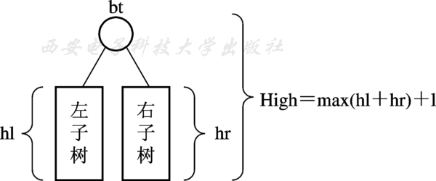
5、求二叉树的高度
图6.12 二叉树高度示意图

Slide 18
设函数表示二叉树bt的高度，则递归定义如下:
· 若bt为空，则高度为0。
· 若bt非空，其高度应为其左右子树高度的最大值加1，
二叉树的高度(深度)为二叉树中结点层次的最大值，即结点的层次自根结点起递推。设根结点为第1层的结点，所有h层的结点的左右孩子结点在h+1层，则可以通过先序遍历计算二叉树中的每个结点的层次，其中最大值即为二叉树的高度。

Slide 19
int PostTreeDepth(BiTree bt)
/* 后序遍历求二叉树的高度 */
{ int hl, hr, max;
  if(bt! =NULL)
  { hl=PostTreeDepth(bt->LChild); /* 求左子树的深度 */
  hr=PostTreeDepth(bt->RChild); /* 求右子树的深度 */
  max=hl>hr?hl: hr; /* 得到左、 右子树深度较大者*/
  return(max+1); /* 返回树的深度 */
  }
  else return(0); /* 如果是空树， 则返回0 */
}

Slide 20
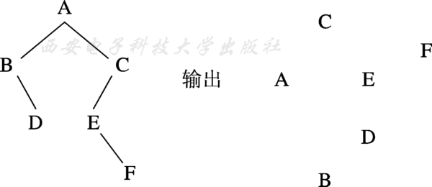
6. 按树状打印的二叉树
横向显示:先右子树再根结点再左子树的RDL结构
图6.13 树状打印的三叉树示意

Slide 21
void PrintTree(TreeNode Boot, int nLayer)
/* 按竖向树状打印的二叉树 */
{ if(Boot= =NULL) return;
  PrintTree(Boot->pRight, nLayer+1);
  for(int i=0; i<nLayer; i++)
  printf(″ ″);
  printf(″%c\n″, Boot->ch);
  PrintTree(Boot->pLeft, nLayer+1);
}

Slide 22
7.由遍历序列确定二叉树
例：已知结点的前序序列和中序序列分别为
前序序列：18,14,7,3,11,22,35,27
中序序列：3,7,11,14,18,22,27,35
则可按上述分解求得整棵二叉树。

Slide 23
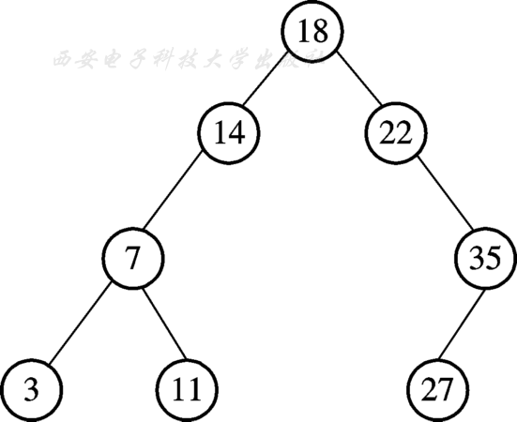
图6.14 由前序和中序序列构造一棵二叉树
结论 给定一棵二叉树的前序序列和中序序列，可唯一确定一棵二叉树。

Slide 24
二叉树的按层遍历
int LayerOrder(BiTree bt)
{
InitQueue(Q); /*初始化空队列Q*/
if(bt == NULL) return ERROR;
EnterQueue(Q, bt);
while(!IsEmpty(Q)) {
DeleteQueue(Q, &p);/*队头元素出队并访问*/
printf("%c ",p->data);
if(p->LChild )
EnterQueue(Q, p->LChild);
if(p->RChild )
EnterQueue(Q, p->RChild); }
return OK;
}

Slide 25
  线索二叉树
    定义：
      前驱与后继：在二叉树的先序、中序或后序遍历序列中两个相邻的结点互称为~
      线索：指向前驱或后继结点的指针称为~
      线索二叉树：加上线索的二叉链表表示的二叉树叫~
      线索化：对二叉树按某种遍历次序使其变为线索二叉树的过程叫~

Slide 26
  线索二叉树
    实现
      在有n个结点的二叉链表中必定有n+1个空链域
      在线索二叉树的结点中增加两个标志域
        LTag :若 LTag =0, lchild 域指向左孩子；若 LTag=1, lchild域指向其前驱
        RTag :若 RTag =0, rchild 域指向右孩子；若 RTag=1, rchild域指向其后继
      结点定义：
typedef enum PointerTag {Link,Thread };
// Link= =0:指针，Thread = =1:线索
typedef struct BiThrNode {
TElemType data ;
struct BiThrNode *lchild , *rchild; //左右孩子指针
PointerTag LTag,RTag; //左右标志
｝BiThrNode, *BiThTree

Slide 27
例 如：
T
0
0
A
A
B
D
1
0
0
1
B
D
C
E
1
1
1
1
^
C
E
先序序列：ABCDE
先序线索二叉树

Slide 28
T
A
0
0
A
B
D
1
B
D
^
0
0
1
^
C
E
C
1
1
E
1
1
中序序列：BCAED
中序线索二叉树

Slide 29
T
A
0
0
A
1
B
D
0
0
1
B
D
C
E
C
1
^
1
E
1
1
后序序列：CBEDA
后序线索二叉树

Slide 30
T
A
A
0
0
B
D
1
B
D
^
0
0
1
^
C
E
T
0 1
C
1
1
E
1
1
中序序列：BCAED
中序线索二叉树
0 A 0
头结点：
LTag=0, lchild指向根结点
RTag=1, rchild指向遍历序列中最后一个结点
遍历序列中第一个结点的lchild域和最后
一个结点的rchild域都指向头结点
1 B 0
0 D 1
1 C 1
1 E 1
中序序列：BCAED
带头结点的中序线索二叉树

Slide 31
T
    算法
      按中序线索化二叉树
      遍历中序线索二叉树
0 1
0 A 0
A
1 B 0
0 D 1
B
D
1 C 1
1 E 1
中序序列：BCAED
带头结点的中序线索二叉树
C
E
在中序线索二叉树中找结点后继的方法：
（1）若RTag=1, 则rchild域直接指向其后继
（2）若RTag=0, 则结点的后继应是其右子树的左链尾（LTag=1)的结点
在中序线索二叉树中找结点前驱的方法：
（1）若LTag=1, 则lchild域直接指向其前驱
（2）若LTag=0, 则结点的前驱应是其左子树的右链尾（RTag=1)的结点

Slide 32
二叉树的线索化
void Inthread(BiTree root)
/* 对二叉树进行中序线索化， 其中pre始终指向刚访问过的结点，
其初值为NULL* /
{ if (root! =NULL)
{Inthread(root->LChild); /* 线索化左子树 */
if (root->LChild==NULL)
{
root->Ltag=1; root->LChile=pre; / *置前驱线索 */
}
if (pre! =NULL&& pre->RChild==NULL) /* 置后继线索 */
{ pre-> RChild=root; pre->Rtag=1;}
pre=root；
Inthread(root->RChild); /*线索化右子树*/
}
}

Slide 33
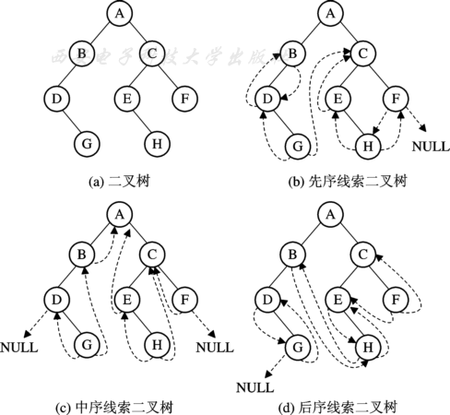
【建立中序线索树】

Slide 34
在线索二叉树中找前驱、 后继结点
void InPre(BiTNode *p, BiTNode *pre)
/* 在中序线索二叉树中查找p的中序前驱, 并用pre指针返回结果 */
{ if(p->Ltag==1) pre= p->LChild; /*直接利用线索*/
else
{/* 在p的左子树中查找“最右下端”结点 */
for(q= p->LChild; q->Rtag==0; q=q->RChild);
pre=q;
}
}

Slide 35
void InSucc(BiTNode *p, BiTNode *succ)
/*在中序线索二叉树中查找p的中序后继结点， 并用succ指针返回结果*/
{if (p->Rtag==1) succ= p-> RChild; /*直接利用线索*/
else
{/*在p的右子树中查找“最左下端”结点*/
for(q= p->RChild; q->Ltag==0 ; q=q->LChild );
succ=q;
}
}

